Slide 1



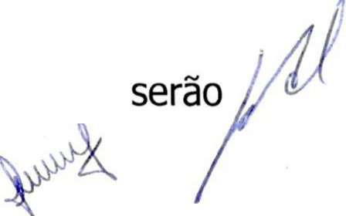

MACKENZIE
ESPORTE CLUBE
FORMAÇÃO DE
ATLUAS
ATA DE ABERTU RA
EDITAL DE LICITAÇÃO _ CONCORRENCIA Nº 010/ 2016
A Comissão de Aquisições, constituída através do Ato de Nomeação n.⁰ 01/2016, de 05/01/2016, em atendimento ao artigo 4°, inciso III do Regulamento de Compras e Contratações da Confederação Brasileira de Clubes - CBC, representando neste ato o Mackenzie Esporte Clube, promoveu nesta data, às 13h30min, a abertura dos envelopes
de "HABILITAÇÃO", referente à
fase do processo licitatório CONCORRÊNCIA N .⁰
010/ 2016,
cujo objeto é a aquisição de
EQUIPAM ENTOS ESPORTIVOS,
CRONOM ETRO DIG ITAL DE M ESA, CRONOM ETRO E CRONÔM ETRO DE NATAÇÃO
para o PROJ ETO MACKENZIE FORMAN DO ATLETAS OLÍM PICOS Ili, convênio nº
45 - celebrado entre
MACKENZIE ESPORTE CLUBE
e a CONFEDERAÇÃO
BRASILEIRA DE CLUBES - CBC, para atendimento a unidade do Mackenzie Esporte Clube, localizada na Rua Congonhas, n.⁰ 450, Bairro Santo Antônio, CEP 30.330-100, em Belo Horizonte - MG .
A referida reunião ocorreu na Diretoria de Administração da entidade, localizada na Rua Congonhas, n° 450, Bairro Santo Antônio, CEP 30.330-100, em Belo Horizonte - MG., tendo como membros a Sra. Suelem Cliciane Ribeiro, Sr. Kellyson Salgado Gomes e a Sra. Lilian Cristiane Gualberto, com a presença do seguinte representante devidamente credenciado:
NOM E-: Washington Mario Diniz Franco do Amaral
CI: M 3.383.296
CPF: 581.035.546-34
EM PRESA: CSM Comercial Eireli - ME - CNPJ: 20.342.935/0001-63
E o indicado abaixo como ouvinte:
NOM E: Luiz Gustavo Drummond
CI: M 4.388.380
CPF: 721.573.726-87
Participaram da CONCORRÊNCIA Nº 010/ 2016, através do envio/ apresentação de envelopes, a empresa a seguir:
Razão Social: CSM Comercial Eireli - CNPJ: 20.342.935/0001-63
Todos os documentos recebidos relativos à fase de HABILITAÇÃO foram verificados e devidamente visitados pelos presentes.
Com o aval de todos, iniciou o processo de abertura do Envelope de Propost fÍJJ I Comercial. Após analisados, todos os documentos de Proposta Comercial fora devidamente vistados pelos presentes.
A Comissão de Aquisições encerrou a reunião informando que os documentos

Slide 2
MACKENZIE
ESPORTE CLUBE
FORMAÇÃO DE
ATLETAS
analisados, para posterior divulgação do resultado.
Belo Horizonte, 25 de Julho de 2016.
CTurhwu ú 0
Suelem Cliciane Ribeiro
Repr. entante Comissão d Compras
ênyson saigadb Gomes
Representante Comissão de Compras
0 -
?'
/ ( ;{ 7 ,, (;
y?it//J :
t à9( p;( 0l?r?
?'7ashingtonr ario Diniz ,Franco do
Amaral
CSM Comercial Eireli - ME
LGD Comercial Eireli - ME

